Slide 1


Герои Нашего Времени
Инновационная компьютерная игра для патриотического воспитания

Slide 2
Герои Нашего Времени
Инновационная компьютерная игра для патриотического воспитания

Slide 3

ПРОБЛЕМА И ЦЕЛЕВАЯ АУДИТОРИЯ
🌪️ ПРОБЛЕМАТИКА
Историческое просвещение в кризисе
• Молодежь не воспринимает традиционные форматы
• Методы патриотического воспитания устарели
• Нарастает разрыв между поколениями
🎯 КТО НУЖДАЕТСЯ В РЕШЕНИИ
👨‍🎓 МОЛОДЕЖЬ 14-30 ЛЕТ
Цифровое поколение, требующее интерактивных форматов
🏫 ОБРАЗОВАТЕЛЬНЫЕ УЧРЕЖДЕНИЯ
Ищут современные инструменты для вовлечения студентов
🇷🇺 ГОСУДАРСТВЕННЫЕ СТРУКТУРЫ
Заинтересованы в укреплении национальной идентичности

Slide 4
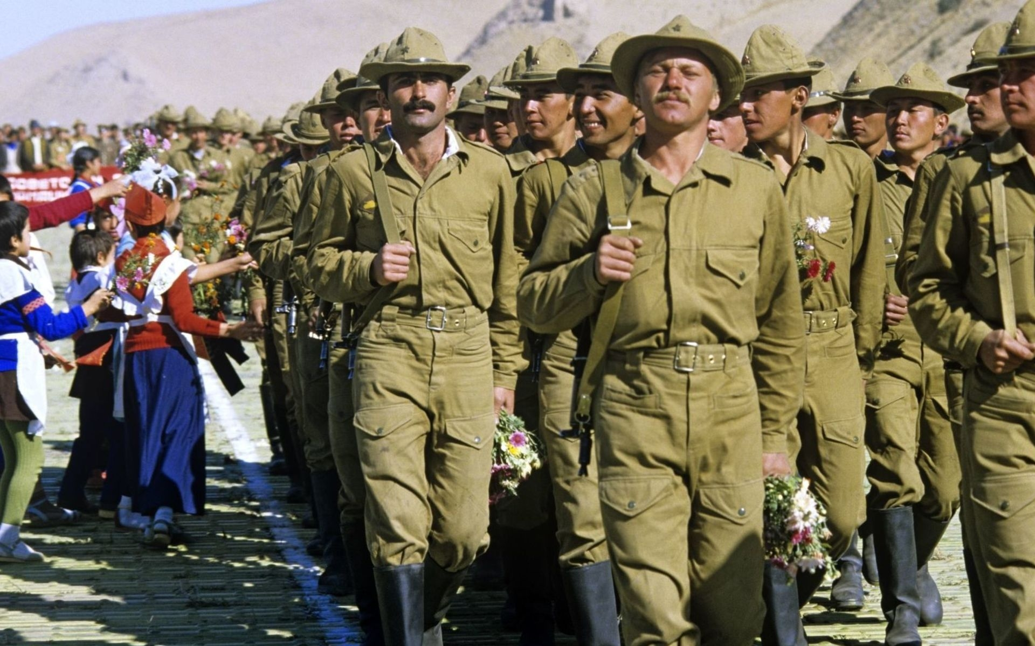
Наше решение
💥 История, которую не прочитаешь в учебнике
Мы превращаем архивные документы в личный опыт
Вы не читаете — вы действуете
Лично выполняете боевые задачи в роли командира подразделения
Вы не наблюдаете — вы проживаете
Пошаговое воссоздание реальных операций с исторической точностью
Вы не слышите — вы погружаетесь
Аутентичная атмосфера Афганистана 1979-1989: горные тропы, дух братства, тяжесть выбора
Что это дает
Понимание цены подвига через воссоздание реальных событий
Уважение к профессионализму солдат и офицеров
Эмоциональную связь с историей своей страны

Slide 5

Мы создаем новый рынок.
«Герои Нашего Времени»
История, которую можно потрогать
🔥 Не играем в войну — изучаем ее изнутри
• Воссоздаем реальные операции (например, штурм высоты 3234)
• Используем архивные карты Генштаба
• Восстанавливаем тактические решения командиров
🎯 Не просто развлечение, а личный опыт
• Понимаешь, каково это — принимать решения в бою
• Чувствуешь ответственность за своих бойцов
• Осознаешь цену подвига не из учебника, а через действие
❌ Обычные игры про войну
World of Tanks, War Thunder
«Постреляй в танках»
«Полетай на самолетах»
История — как декорация
❌ Сложные симуляторы
ИЛ-2 Штурмовик, Steel Division
«Стань асом за 100 часов»
«Выучи 100 кнопок управления»
Только для фанатов жанра
Наша позиция:
Мы не конкурируем с играми — мы создаем живые уроки истории, где каждый может прикоснуться к прошлому и понять настоящую цену мира.

Slide 6
Рынок и стратегия выхода
📊 Объем целевого рынка
TAM (общий рынок)
163 млрд руб.
Российский рынок игр, 2024
SAM (доступный рынок)
25 млрд руб.
Образовательные технологии и геймификация
SOM (наша цель)
120 млн руб.
*Выручка к 3-му году работы*
🎯 План выхода на рынок
🟢 B2C — игроки
• Продажи через Steam, VK Play
• Прямые продажи с сайта
🔵 B2B — образование
• Лицензии для школ и вузов
• Корпоративные версии
🟡 B2G — государство
• Программы патриотического воспитания
• Региональные контракты

Slide 7
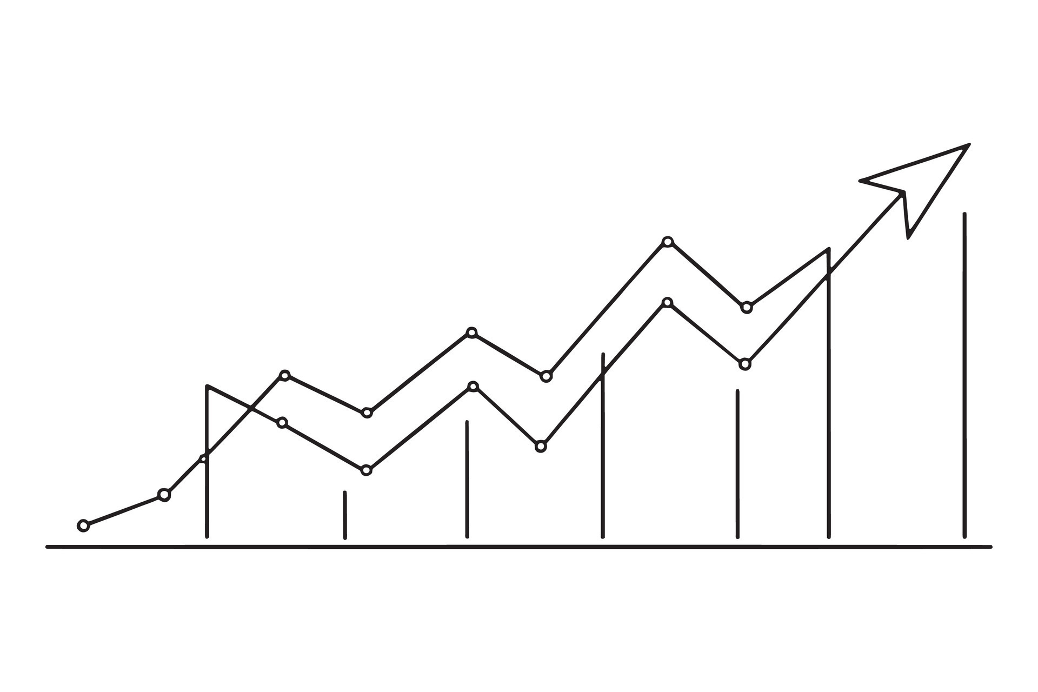
Монетизация и финансовые прогнозы
💰 Модель монетизации
🎮 B2C - Игроки
• Базовая версия: 249 руб
• Расширенная версия: 499 руб
🏫 B2B - Образование
• Лицензия на школу: от 50 000 руб/год
🇷🇺 B2G - Государство
• Региональная программа: от 2 000 000 руб
📈 Финансовые прогнозы
📊 2026 - 6.2 млн руб
(25,000 копий)
📊 2027 - 25 млн руб
(100,000 копий)
📊 2028 - 62 млн руб
(250,000 копий)
🎯 Ключевые показатели
✅ Окупаемость: 24-30 месяцев
📊 ROMI: 180% к 2028 году
😊 NPS: 65+ баллов

Slide 8
Наше ценностное предложение
🎯 Ключевая ценность
Для молодежи — История становится интересной
Для педагогов — Работающий инструмент обучения
Для государства — Эффективное патриотическое воспитание
💎 Уникальность проекта
Первый в России пример документальной видеоигры
Мы превращаем архивные документы в увлекательный игровой сюжет
🎮 Что получает пользователь
Вместо скучного урока → Погружение в историю
Вместо сухих фактов → Личный опыт
Вместо забытых дат → Эмоциональную связь

Slide 9
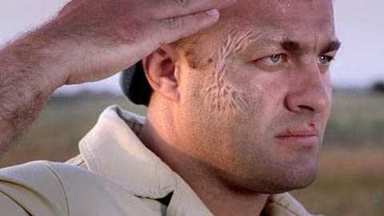
Наш прогресс
✅ Что уже сделано
• Сюжет — полностью готов
• Карты — готовы прототипы моделей
• Концепция — полностью утверждена
• Архивные материалы — собраны и систематизированы
🎯 Ближайшие цели
2025
• Создание игрового прототипа
• Разработка базовых игровых механик
• Тестирование игрового процесса
2026
• Запуск бета-тестирования
• Привлечение первых партнёров
• Подготовка к коммерческому релизу
📈 Перспективы
• Доработка и полировка игрового процесса
• Создание дополнительного контента
• Масштабирование проекта

